Slide 1



Chào mừng các thầy cô
về dự giờ thăm lớp
Giáo viên:…
Trường:…

Slide 2

Khởi
động

Slide 3
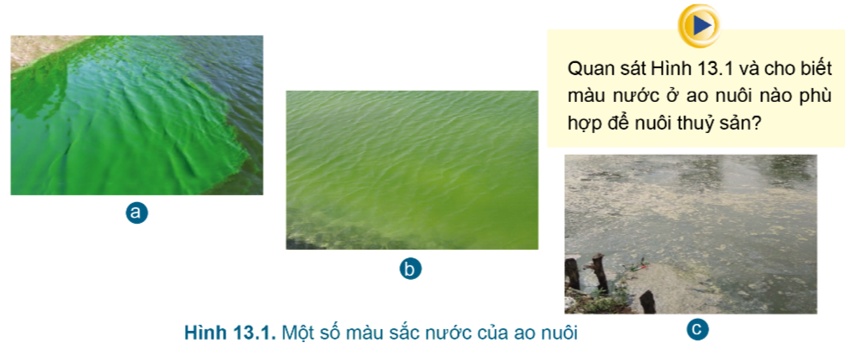
Theo em môi trường ao nuôi nào bên trên là phù hợp để nuôi thuỷ sản?

Slide 4
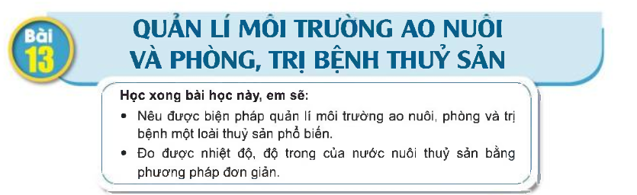
MỤC TIÊU BÀI HỌC

Slide 5

HÌNH THÀNH KIẾN THỨC

Slide 6
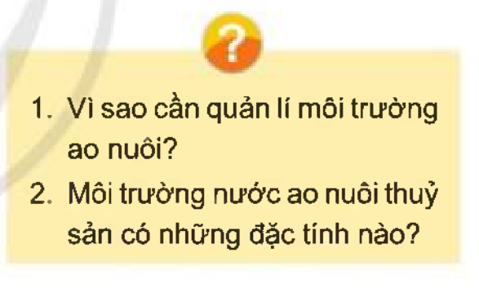
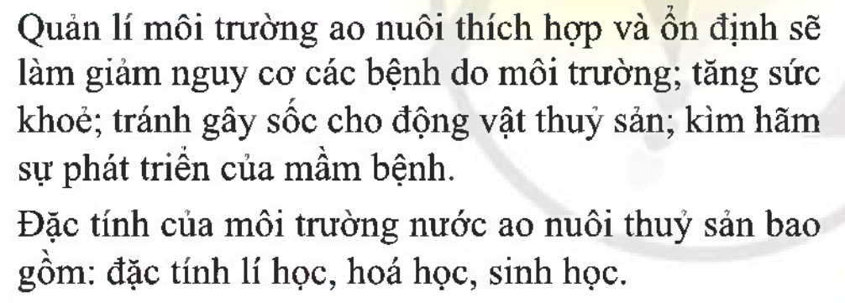
1. QUẢN LÝ MÔI TRƯỜNG AO NUÔI

Slide 7
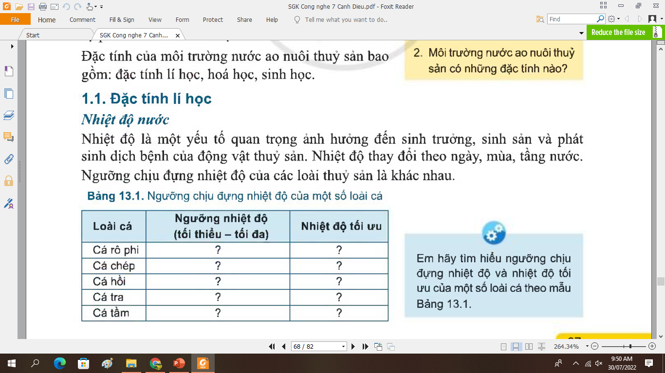
1. QUẢN LÝ MÔI TRƯỜNG AO NUÔI
Nhiệt độ nước là gì?

Slide 8
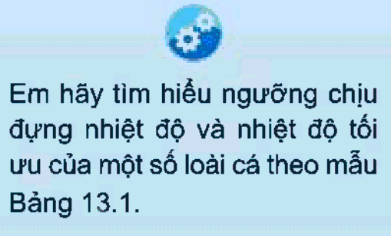
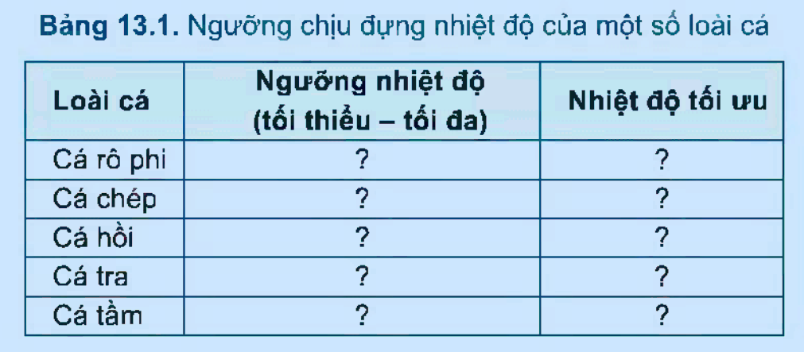
1. ĐẶC TÍNH LÍ HỌC

Slide 9
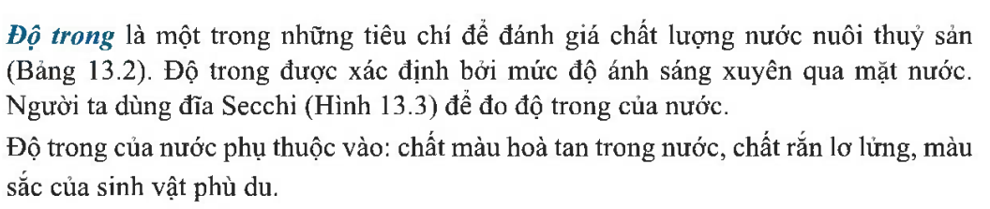
1. ĐẶC TÍNH LÍ HỌC
1. QUẢN LÝ MÔI TRƯỜNG AO NUÔI
Độ trong của nước là gì?

Slide 10
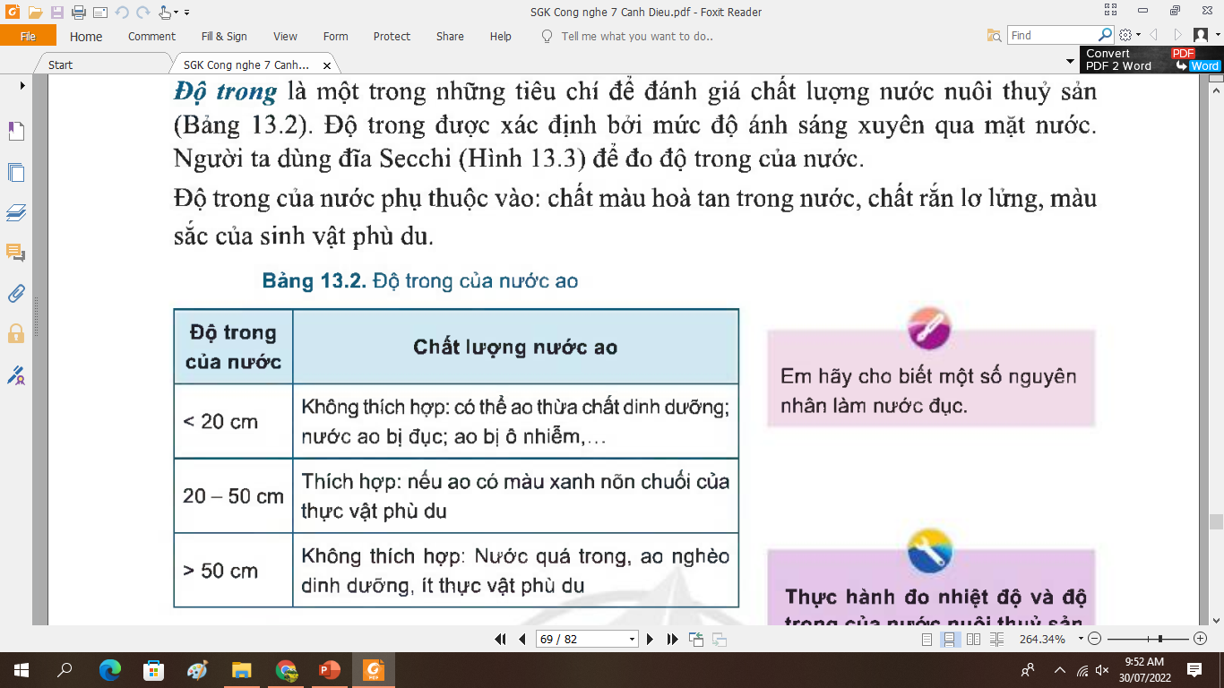
1. ĐẶC TÍNH LÍ HỌC

Slide 11
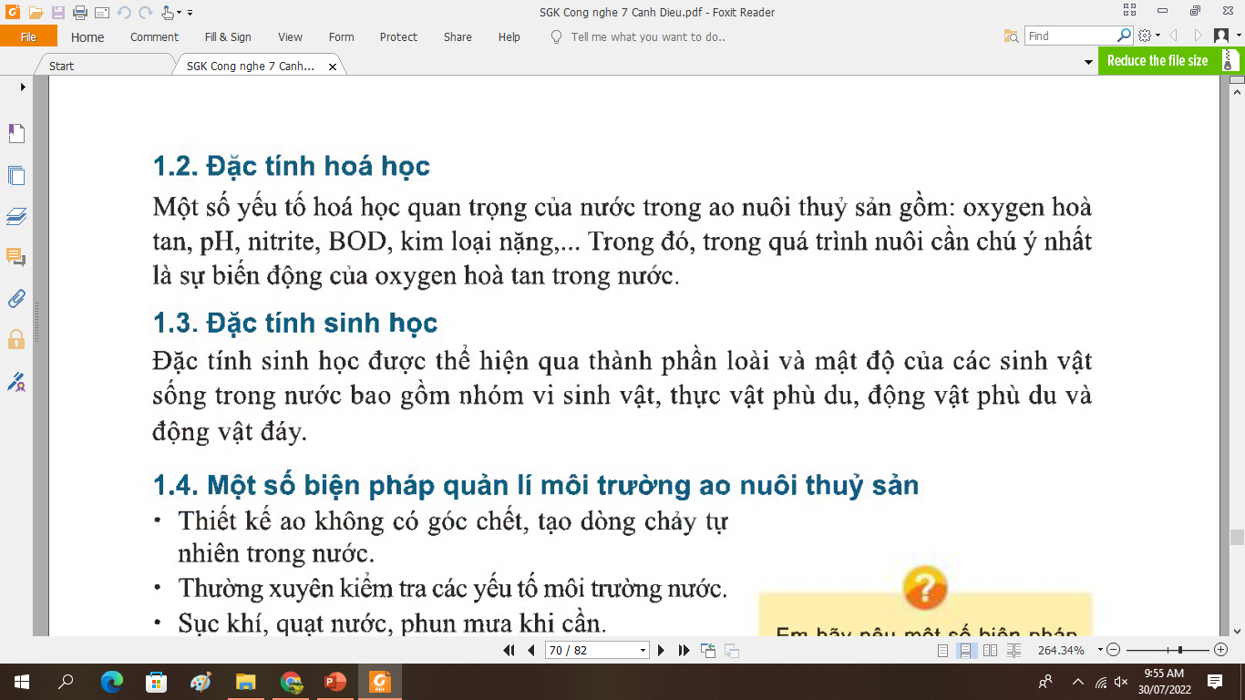
2. ĐẶC TÍNH HOÁ HỌC

Slide 12
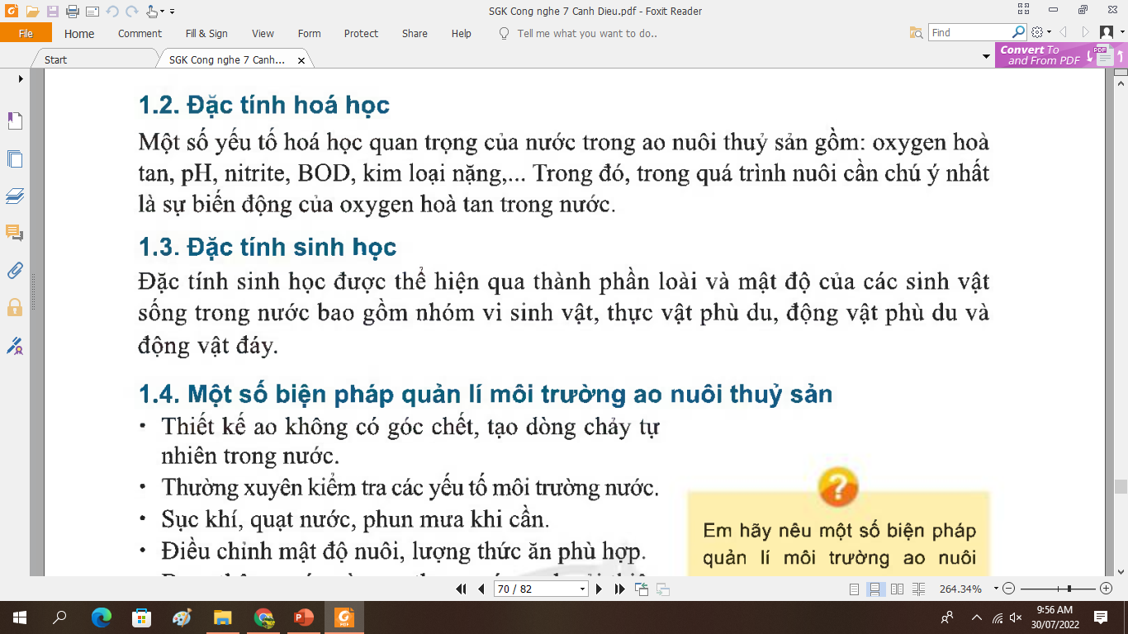
3. ĐẶC TÍNH SINH HỌC

Slide 13
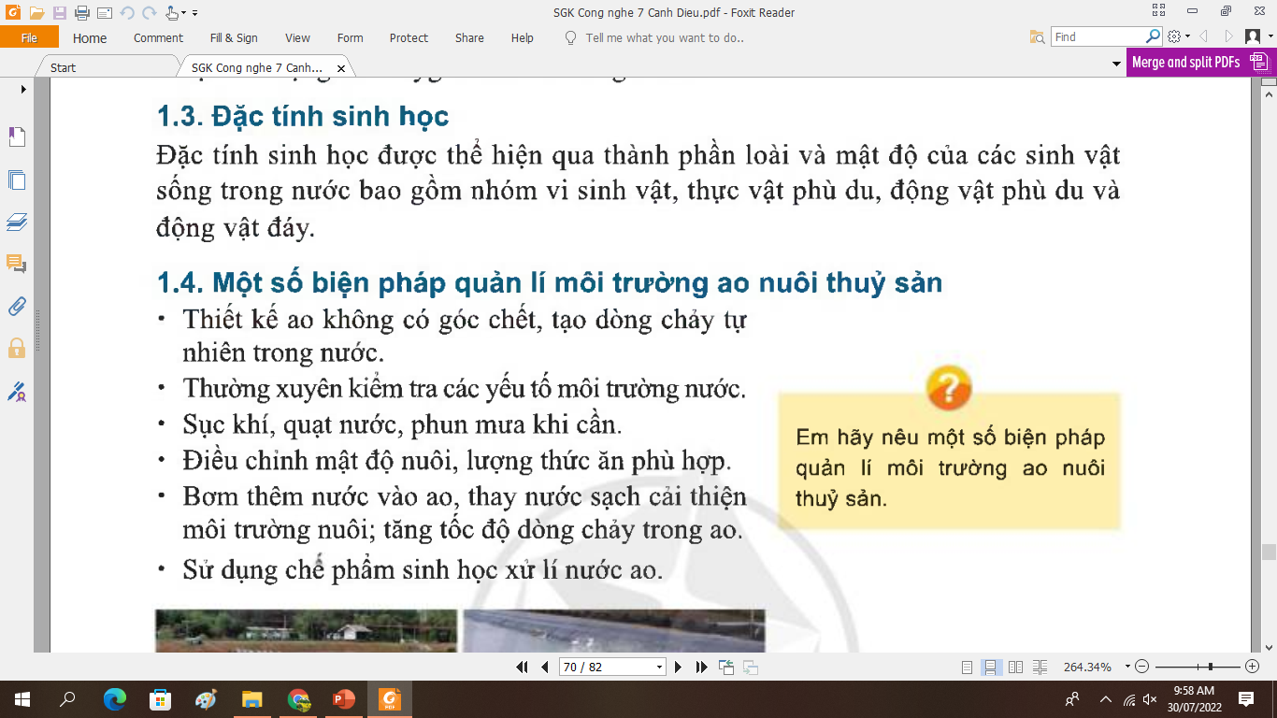
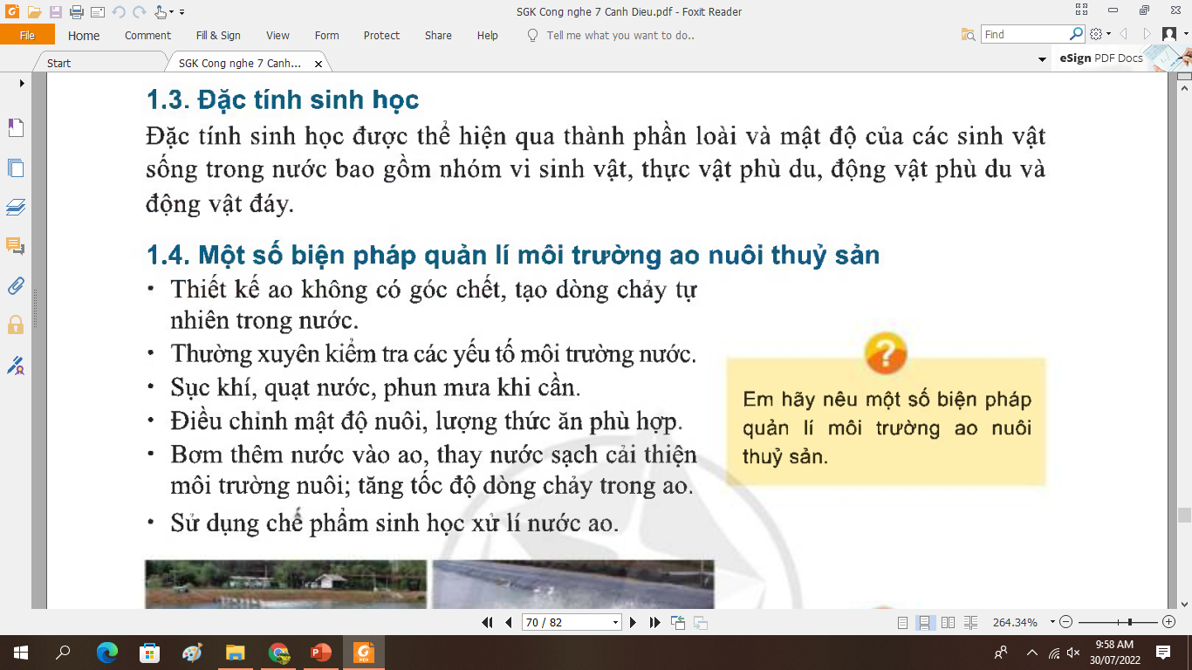
4. MỘT SỐ BIỆN PHÁP BẢO VỆ MÔI TRƯỜNG AO NUÔI THUỶ SẢN

Slide 14
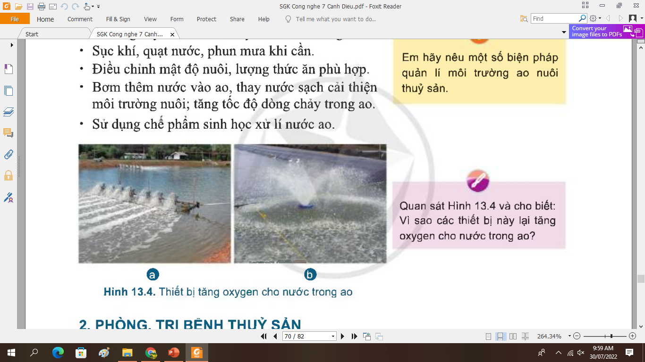
4. MỘT SỐ BIỆN PHÁP BẢO VỆ MÔI TRƯỜNG AO NUÔI THUỶ SẢN

Slide 15
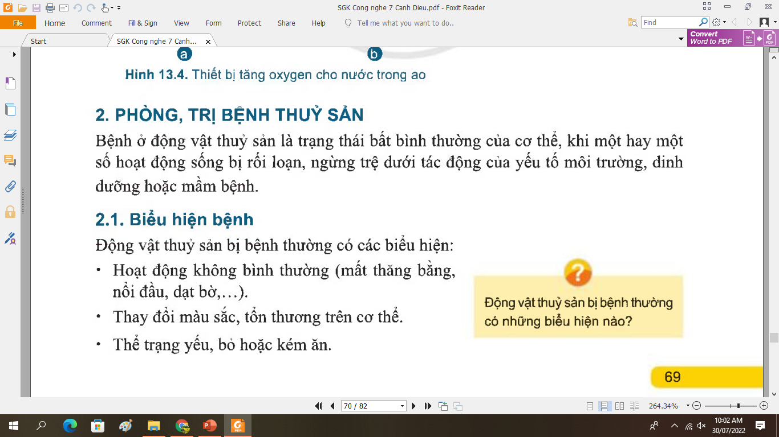
BỆNH Ở THUỶ HẢI SẢN LÀ GÌ?

Slide 16
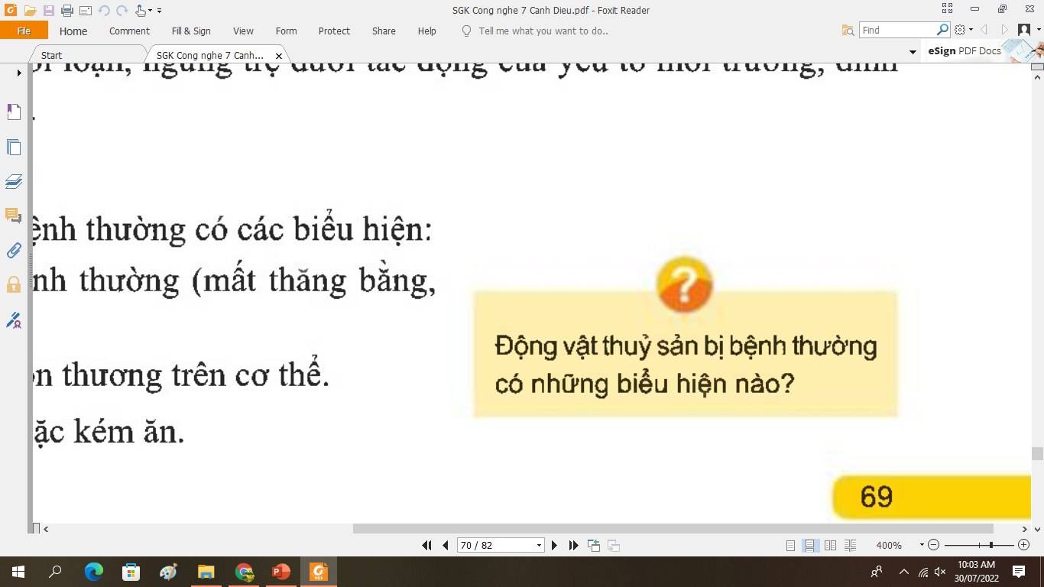
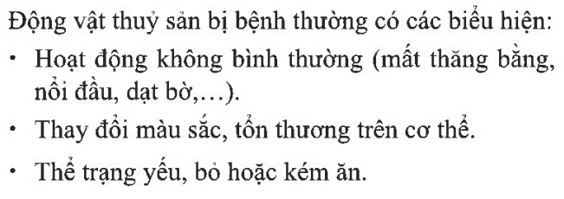
1. BIỂU HIỆN BỆNH

Slide 17
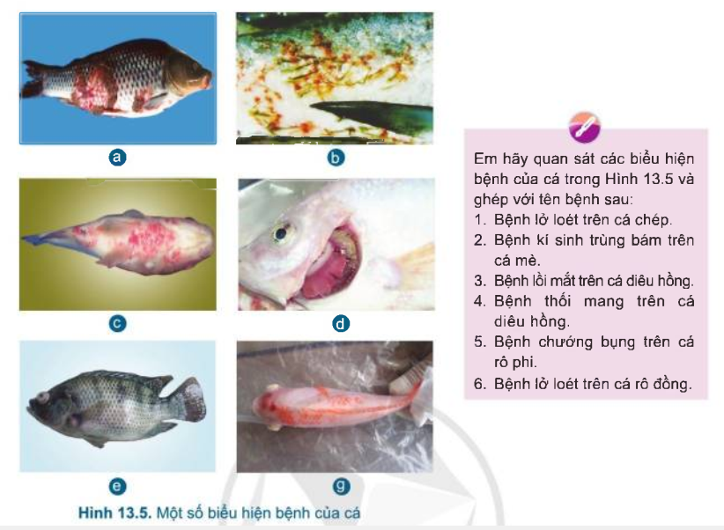
1. BIỂU HIỆN BỆNH

Slide 18
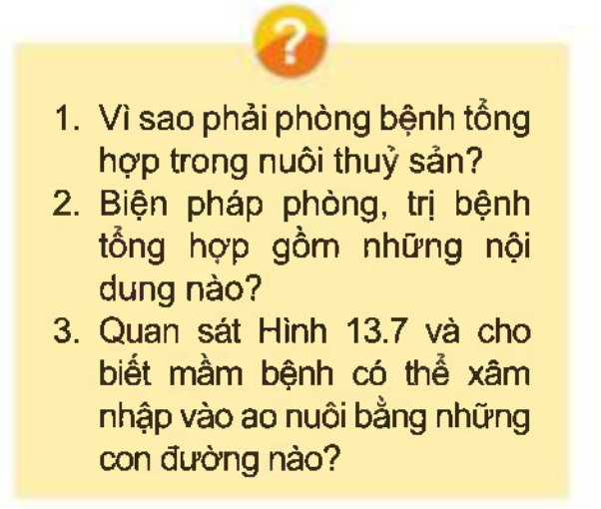
3. PHÒNG TRỊ BỆNH TỔNG HỢP TRONG NUÔI TRỒNGTHUỶ SẢN

Slide 19
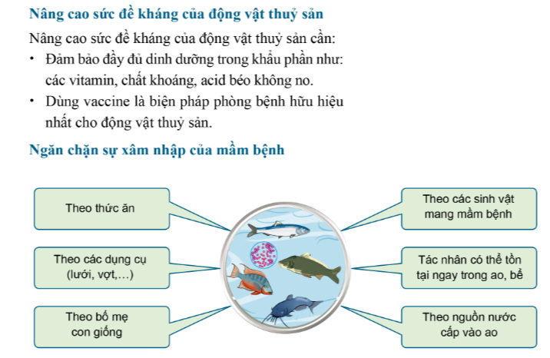
3. PHÒNG TRỊ BỆNH TỔNG HỢP TRONG NUÔI TRỒNGTHUỶ SẢN

Slide 20
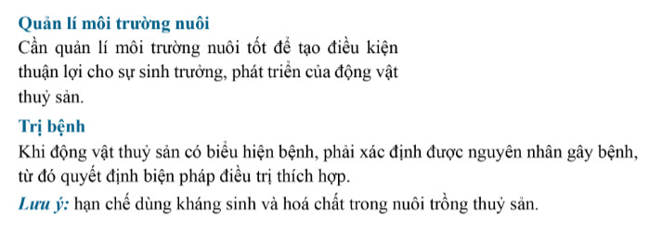
3. PHÒNG TRỊ BỆNH TỔNG HỢP TRONG NUÔI TRỒNGTHUỶ SẢN

Slide 21
LUYỆN TẬP, THỰC HÀNH

Slide 22
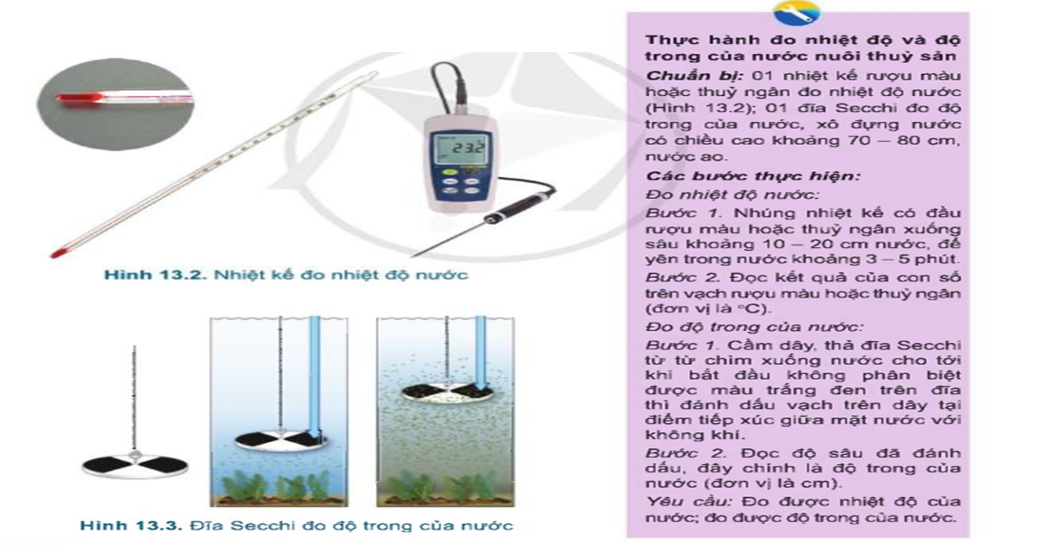
THỰC HÀNH ĐO NHIỆT ĐỘ NƯỚC VÀ ĐỘ TRONG CỦA NƯỚC

Slide 23

VẬN DỤNG, MỞ RỘNG

Slide 24
Kể tên một số mô hình nuôi thuỷ sản ở địa phương? Các biện pháp quản lý môi trường ao nuôi và phòng trị bệnh ở đó như thế nào?

Slide 25
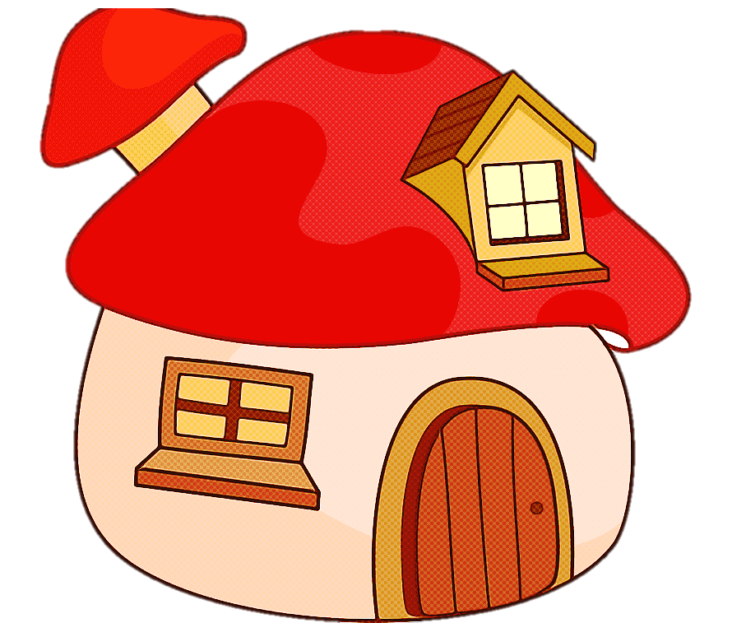
HƯỚNG DẪN VỀ NHÀ
Về nhà học bài và trả lời toàn bộ câu hỏi SGK
Đọc và xem trước bài 14 SGK

